Slide 1
10339 : Watching Watches
★★☆☆☆
題組：Contest Archive with Online Judge
題號：10339 : watching watches
解題者：蔡宇傑
解題日期：2024年4月25日
題意：給兩隻古典手錶(一圈12個小時)，一開始同步到12:00，兩隻手錶一天分別慢k秒和m秒，問下次時針和分針甚麼時候會在相同位子。
輸出範圍: 01:00 ~ 12:59

Slide 2
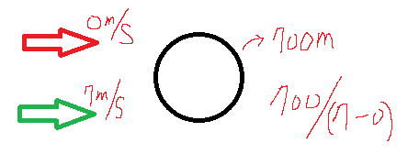
題意範例： 1 2 1 2 12:00
0 7 0 7 10:17
解法：
1.一圈的秒數/兩個手錶慢的秒數相減，即可得到多少天候會相遇。
2.再用其中一隻手錶一天轉的秒數去*天數，即可得到從午夜12:00到相遇總共需要幾秒=>total秒數。
3.total秒數mod一圈的秒數，即可知道秒針位子。
4.total秒數/60，即可知道秒針轉了幾圈，也就是分針走了幾格，再用這個格數去mod 60，即可知道分針位子。
5.用分針轉了幾格/60，即可知道時針轉了幾格，再用這個數字mod12，即可算出時針位子。

Slide 3
解法範例：一圈 = 43200秒
需要 43200 / (7 - 0) = 6171.42857… 天
總共需要 (86400–7) * 6171.42857 = 533168228秒
秒針 = 533168228 %60 = 8
分針 = 533168228 /60 = 8886137(分針走了幾格)
8886137格 %60 = 17
時針 = 8886137格 /60 = 148102(時針走了幾格)
148102 %12 = 10
討論：無

